Slide 1
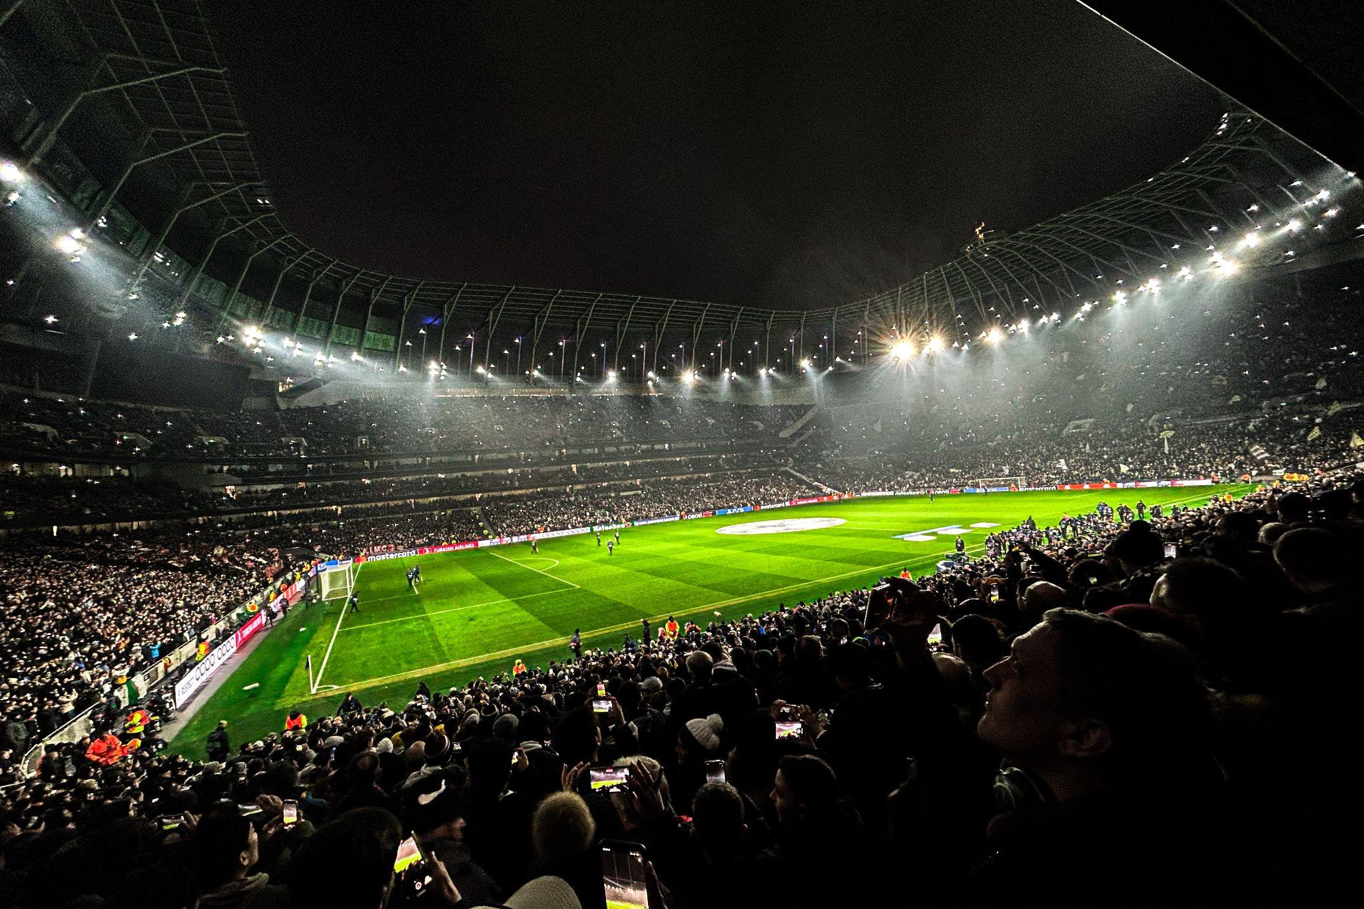
全観客参加型ミニゲームイベント
OverWalkers（Team-C）

Slide 2
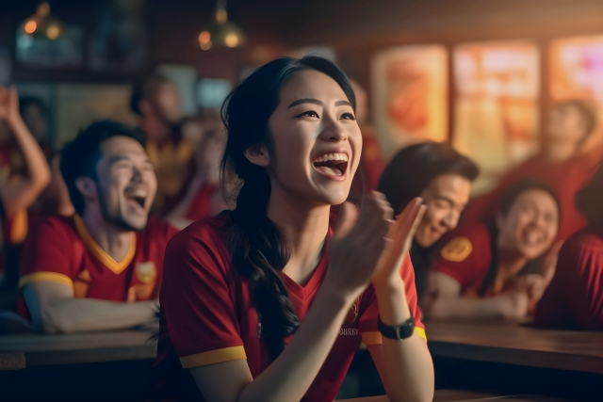
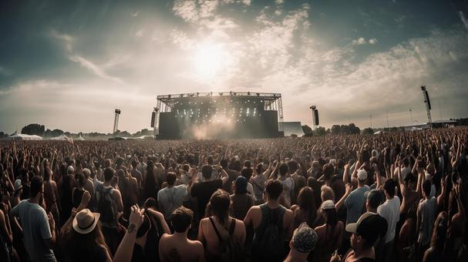
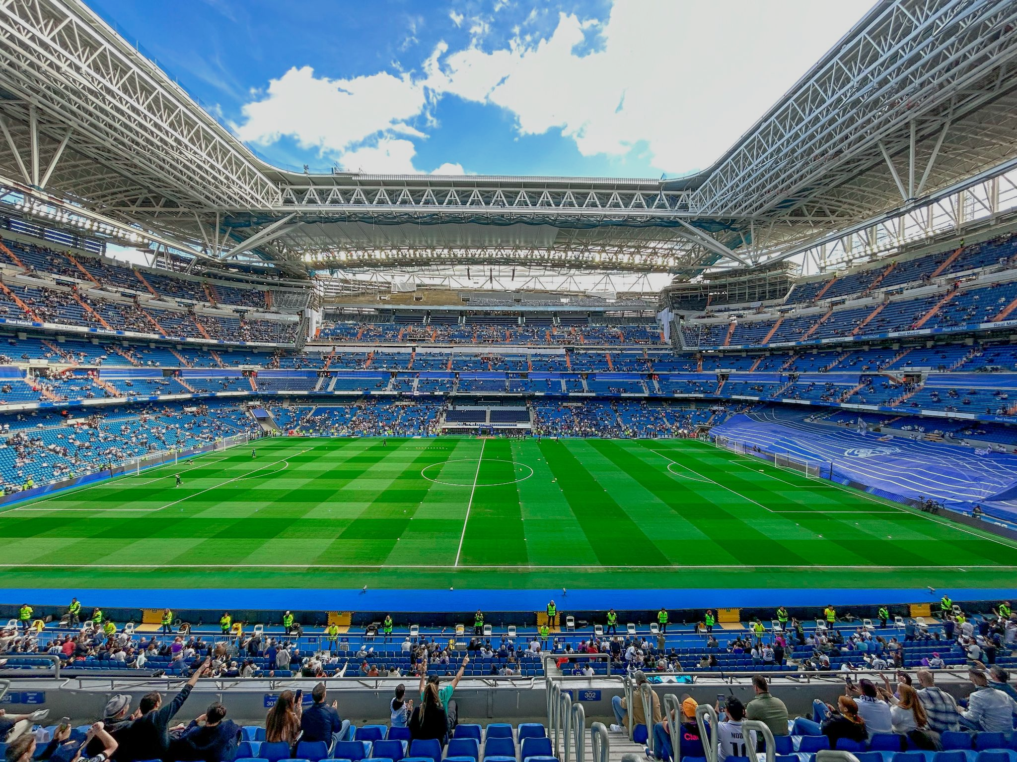
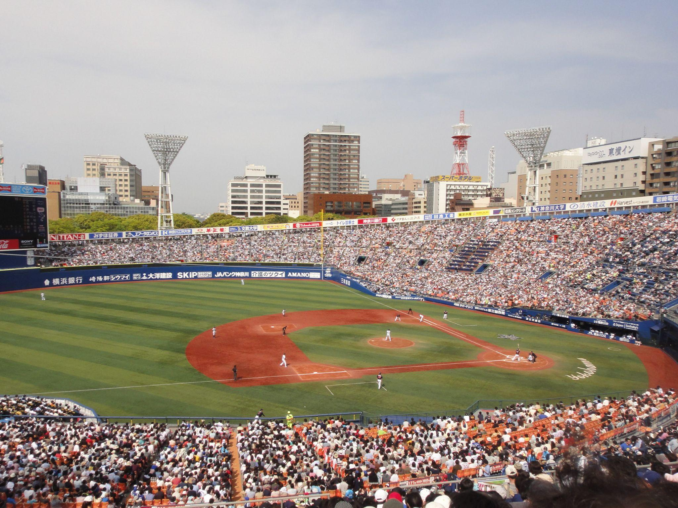
ターゲット（ペルソナ）
スポーツ観戦や音楽ライブの観客

Slide 3
ターゲットが抱える課題
ライブやスポーツ観戦の待ち時間（休憩時間 等）が暇になる
（リアル・オンライン）
リアルイベントの雰囲気が好きで、テンションを上げたままでいたい （リアル）

Slide 4

『InterActLive』
ポイント
イベント詳細
ミニゲーム
SNS
試合情報や選手情報
イベントごとのミニゲーム参加はここから！
・クイズ大会
・マーブルゲーム
・勝つたびにポイントをもらえる
・ポイントを使って賭けができる
・レースモード
・ロイヤル モード
ポイントが紐づいたアカウント
↓
SNSとしても利用可能
アカウントにハッシュタグ
（#プロ野球、#DeNA、#Jリーグ）
Notes:
サービス・機能

Slide 5
『InterActLive』
ポイント
イベント詳細
ミニゲーム
SNS
試合情報や選手情報
イベントごとのミニゲーム参加はここから！
・クイズ大会
・マーブルゲーム
・勝つたびにポイントをもらえる
・ポイントを使って賭けができる
・レースモード:
・ロイヤル モード
ポイントが紐づいたアカウント
↓
SNSとしても利用可能
アカウントにハッシュタグ
（#プロ野球、#DeNA、#Jリーグ）
Notes:
サービス・機能

Slide 6
ポイントの使い道
選手とのビデオ通話の権利: 参加者がお気に入りの選手と個人的に交流できる貴重な機会
サイン入りの公式ユニフォーム: チームの現役選手全員からのサインが入った特別なユニフォーム
オフィシャルクラブグッズ: チームのマフラーやキャップ、ステッカー、バッジなどのグッズ
クラブの歴史本: チームの歴史や成功を紹介した本やDVD
スタジアムツアーチケット: スタジアムの内部を案内してもらえるツアーのチケット
スタジアム内の飲食物一割引券: ゲームデーにスタジアムで利用できる飲食物の割引券
スタジアムのフードコートでの無料食事: スタジアムのフードコートで使用可能な無料食事クーポン
スタジアムのvip席での観戦体験: 最高のロケーションにある席で試合を観戦する権利

Slide 7
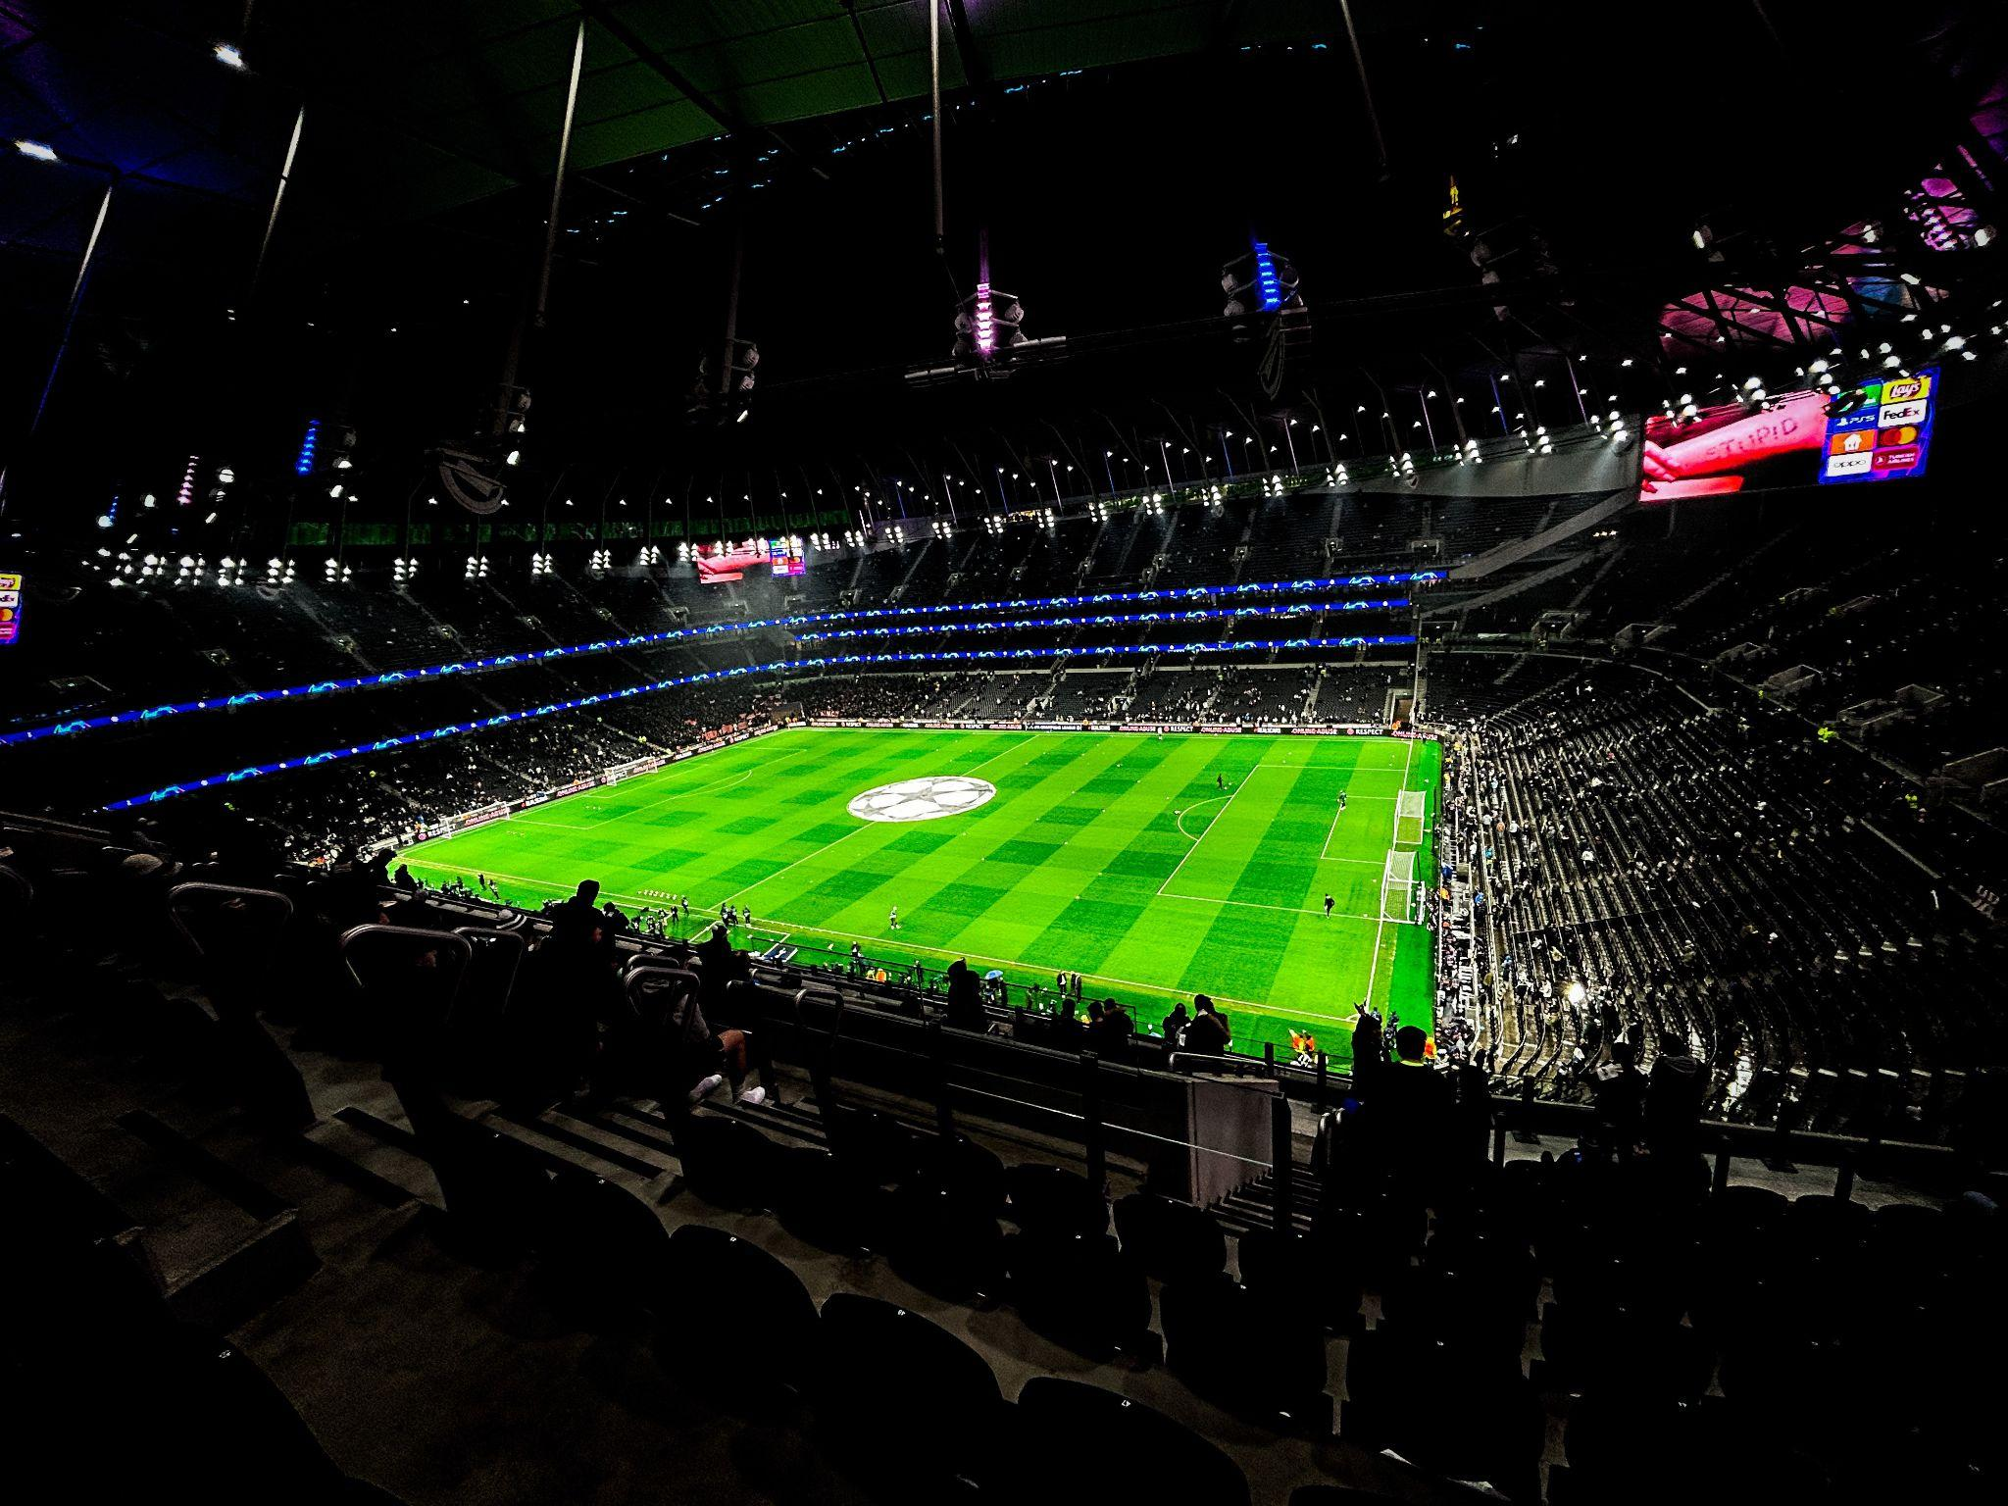
今回作ったサービスのシチュエーション
シチュエーション：サッカー試合のハーフタイム時 日本vsスペイン戦
ユーザーの画面のみ
観客全観客参加型ミニゲームイベント
→クイズイベントを開催！
クイズに参加し、
各問で正解するとポイントゲット！

Slide 8
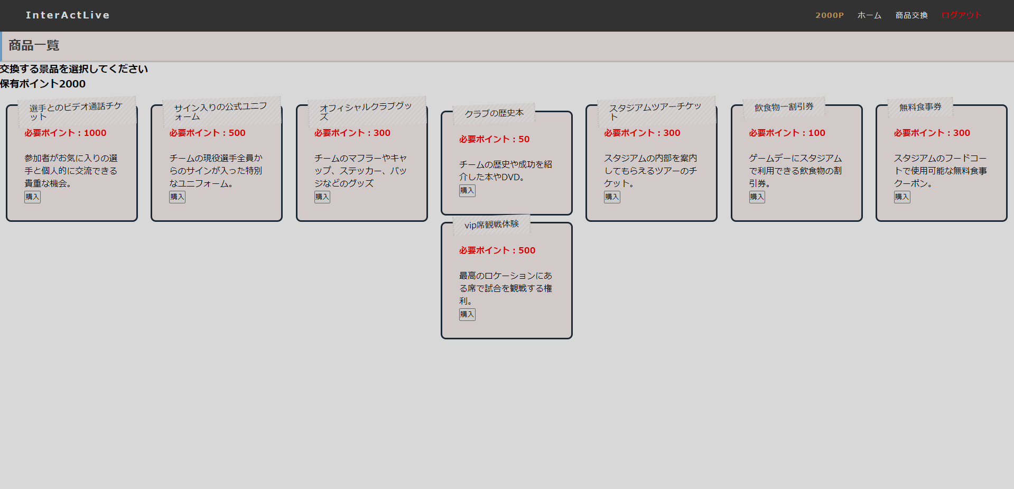
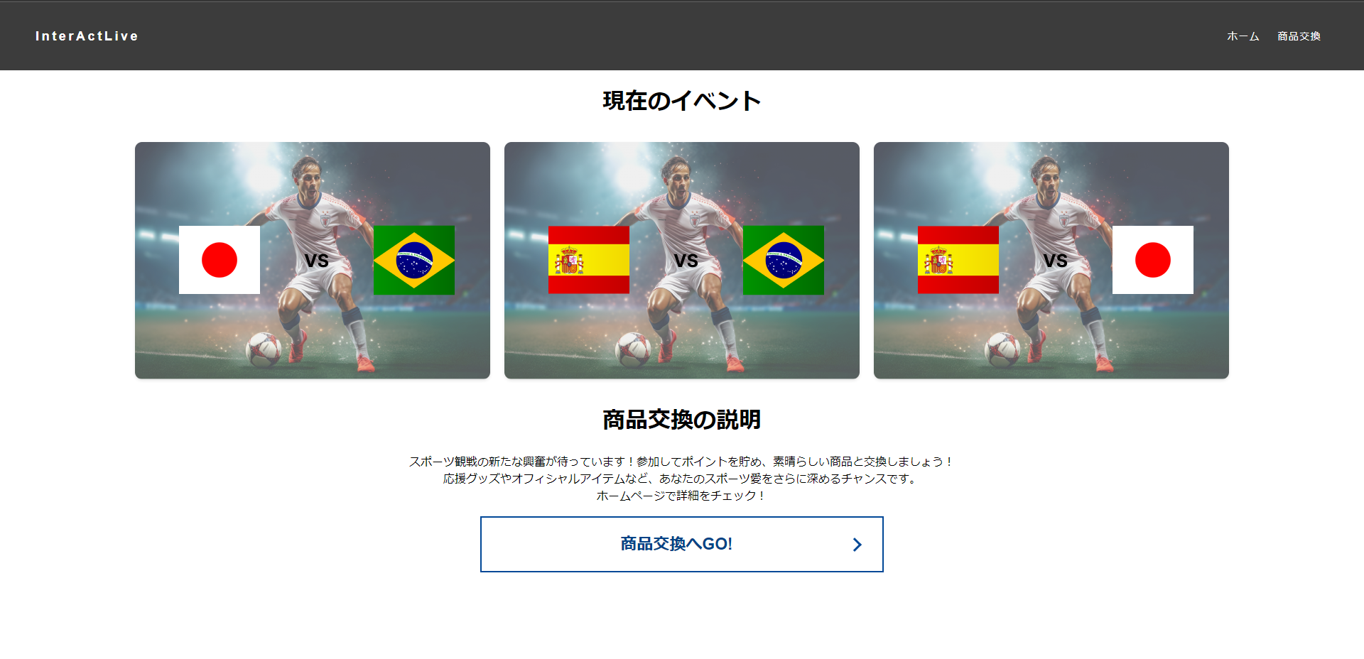
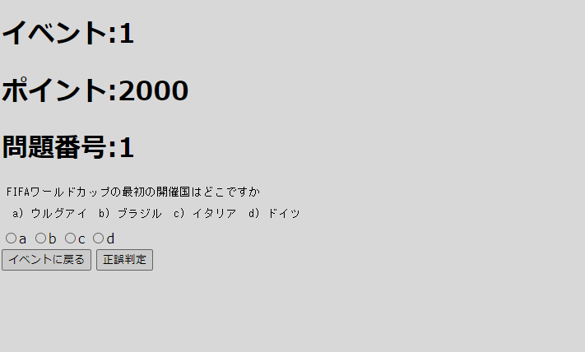
サンプルイメージ
ポイントで商品交換
ミニゲーム（クイズ）
https://interactlive.azurewebsites.net/ ⇐ 実際に使ってみてください！！

Slide 9

クイズのデモ動画

Slide 10





課題に対する効果
待ち時間や休憩時間にエンターテインメントを提供
ミニゲームの報酬として特典を提供
特典目的で利用者が増大しコミュニティが促進

Slide 11



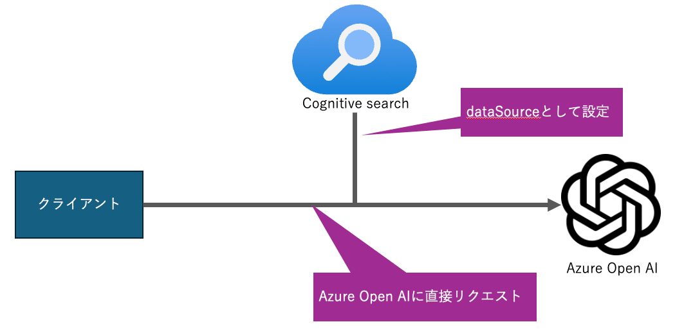

技術仕様（クイズ作成）
自社データ
（過去データ＋
前半の試合データ）
ストレージ
プロンプト
出力結果
（問題文,選択肢,答え）
参考資料：Azure Open AIの「Add your data」をAPIとして使う！ (zenn.dev)

Slide 12
クイズ作成用プロンプト
#命令書
あなたはクイズの出題者です。
Data Sourceの情報に基づいてワールドカップにまつわるクイズを4題出題してください。
#制約条件
– Data Sourceを参照して回答してください。
– 異なる4択の選択肢とその答えを作成してください。
– 日本語で問題を作成してください。
#出題例
問題文：FIFAワールドカップの優勝回数が最も多い国はどこですか？
a) ブラジル
b) イタリア
c) アルゼンチン
d) ドイツ
答え: a) ブラジル
読み込ませたデータによって様々なクイズを作成！

Slide 13










Webアプリケーション構成
Webサーバ
ポイント獲得
ポイント消費
Q.
Q.
question
問題表示
正誤処理
login
home
ログイン機能
ホーム画面
保有ポイント
reward
景品交換

Slide 14
今後の展望
プラットフォーム化
イベント情報、チーム情報
ミニゲーム参加ページ
ChatBot（詳しい友達感覚）：選手情報や選手間の相性診断など
SNS機能：同趣味のコミュニティができる
アカウントにハッシュタグ（#プロ野球、#DeNA、#Jリーグ）
もっと盛り上がれる新しい観戦へ！

Slide 15
以上です。
ありがとうございました！

